Slide 1
Valentine’s Day
Party!
情人节

Slide 2
醒来觉得甚是爱你。
我愿意舍弃一切，以想念你终此一生。
我一天一天明白你的平凡，同时却一天一天愈更深切地爱你。你如照镜子，你不会看得见你特别好的所在，但你如走进我的心里来时，你一定能知道自己是怎样好法。
我们都是世上多余的人，但至少我们对于彼此都是世界最重要的人。
我想作诗，写雨，写夜的相思，写你，写不出。
如果不是因为这世界有些古怪，我巴不得永远和你厮守在一起。
寄给你全宇宙的爱和自太古至永劫的思念。
LOVE

Slide 3
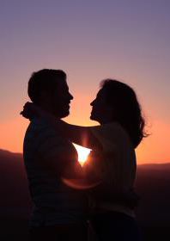
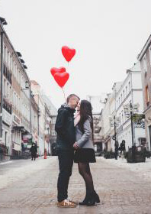
爱情
From 2018
我一天一天明白你的平凡，同时却一天一天愈更深切地爱你。你如照镜子，你不会看得见你特别好的所在，但你如走进我的心里来时，你一定能知道自己是怎样好法。

Slide 4
醒来觉得甚是爱你。
我愿意舍弃一切，以想念你终此一生。
LOVE
醒来觉得甚是爱你。
我愿意舍弃一切，以想念你终此一生。
我一天一天明白你的平凡，同时却一天一天愈更深切地爱你。你如照镜子，你不会看得见你特别好的所在，但你如走进我的心里来时，你一定能知道自己是怎样好法。

Slide 5
醒来觉得甚是爱你。
我愿意舍弃一切，以想念你终此一生。
我一天一天明白你的平凡，同时却一天一天愈更深切地爱你。你如照镜子，你不会看得见你特别好的所在，但你如走进我的心里来时，你一定能知道自己是怎样好法。
我们都是世上多余的人，但至少我们对于彼此都是世界最重要的人。

Slide 6
醒来觉得甚是爱你。
我愿意舍弃一切，以想念你终此一生。

Slide 7
醒来觉得甚是爱你。
我愿意舍弃一切，以想念你终此一生。
我一天一天明白你的平凡，同时却一天一天愈更深切地爱你。你如照镜子，你不会看得见你特别好的所在，但你如走进我的心里来时，你一定能知道自己是怎样好法。
我们都是世上多余的人，但至少我们对于彼此都是世界最重要的人。

Slide 8
你好，幸福！
醒来觉得甚是爱你。
我愿意舍弃一切，以想念你终此一生。
我一天一天明白你的平凡，同时却一天一天愈更深切地爱你。你如照镜子，你不会看得见你特别好的所在，但你如走进我的心里来时，你一定能知道自己是怎样好法。
我们都是世上多余的人，但至少我们对于彼此都是世界最重要的人。
I LOVE U

Slide 9
LOVE
醒来觉得甚是爱你。
我愿意舍弃一切，以想念你终此一生。
我一天一天明白你的平凡，同时却一天一天愈更深切地爱你。你如照镜子，你不会看得见你特别好的所在。

Slide 10
HAPPY
Valentine’s Day

Slide 11
醒来觉得甚是爱你。
我愿意舍弃一切，以想念你终此一生。
我一天一天明白你的平凡，同时却一天一天愈更深切地爱你。你如照镜子，你不会看得见你特别好的所在，但你如走进我的心里来时，你一定能知道自己是怎样好法。
我们都是世上多余的人，但至少我们对于彼此都是世界最重要的人。

Slide 12
LOVE
醒来觉得甚是爱你。
我愿意舍弃一切，以想念你终此一生。
我一天一天明白你的平凡，同时却一天一天愈更深切地爱你。你如照镜子，你不会看得见你特别好的所在。

Slide 13
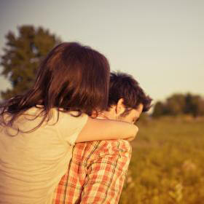
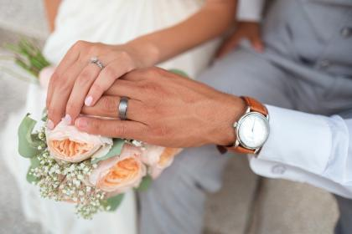
LOVE
醒来觉得甚是爱你。
我愿意舍弃一切，以想念你终此一生。
我一天一天明白你的平凡，同时却一天一天愈更深切地爱你。你如照镜子，你不会看得见你特别好的所在。

Slide 14
2.14
情人节
醒来觉得甚是爱你。
我愿意舍弃一切，以想念你终此一生。
我一天一天明白你的平凡，同时却一天一天愈更深切地爱你。你如照镜子，你不会看得见你特别好的所在，但你如走进我的心里来时，你一定能知道自己是怎样好法。
我们都是世上多余的人，但至少我们对于彼此都是世界最重要的人。

Slide 15
LOVE
醒来觉得甚是爱你。
我愿意舍弃一切，以想念你终此一生。

Slide 16
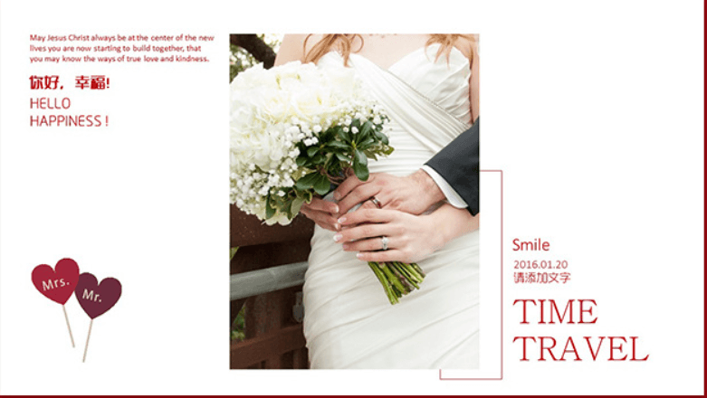
醒来觉得甚是爱你。
我愿意舍弃一切，以想念你终此一生。
我一天一天明白你的平凡，同时却一天一天愈更深切地爱你。你如照镜子，你不会看得见你特别好的所在，但你如走进我的心里来时，你一定能知道自己是怎样好法。
我们都是世上多余的人，但至少我们对于彼此都是世界最重要的人。
LOVE

Slide 17
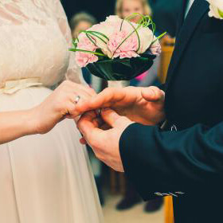
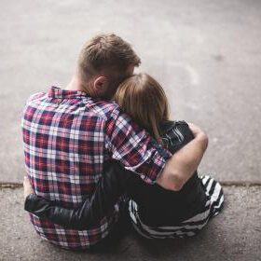
醒来觉得甚是爱你。
我愿意舍弃一切，以想念你终此一生。
我一天一天明白你的平凡，同时却一天一天愈更深切地爱你。你如照镜子，你不会看得见你特别好的所在，但你如走进我的心里来时，你一定能知道自己是怎样好法。
我们都是世上多余的人，但至少我们对于彼此都是世界最重要的人。

Slide 18
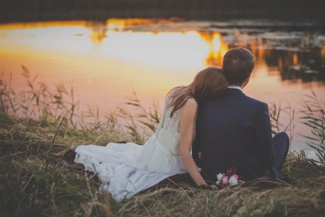
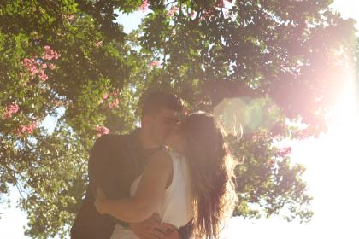
醒来觉得甚是爱你。
我愿意舍弃一切，以想念你终此一生。
我一天一天明白你的平凡，同时却一天一天愈更深切地爱你。你如照镜子.
LOVE
醒来觉得甚是爱你。
我愿意舍弃一切，以想念你终此一生。

Slide 19
至永劫的思念
醒来觉得甚是爱你。
我愿意舍弃一切，以想念你终此一生。
我一天一天明白你的平凡，同时却一天一天愈更深切地爱你。你如照镜子，你不会看得见你特别好的所在。

Slide 20
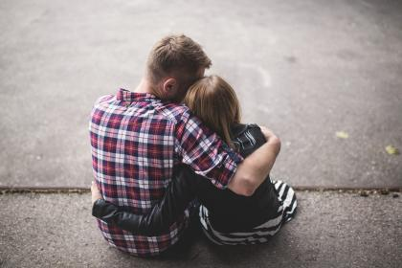
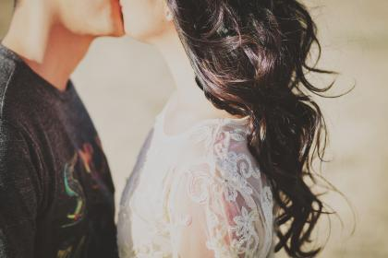
醒来觉得甚是爱你。
我愿意舍弃一切，以想念你终此一生。
我一天一天明白你的平凡，同时却一天一天愈更深切地爱你。你如照镜子，你不会看得见你特别

Slide 21
LOVE
我愿意舍弃一切，以想念你终此一生。
我一天一天明白你的平凡，同时却一天一天愈更深切地爱你。你如照镜子，你不会看得见你特别好的所在。

Slide 22
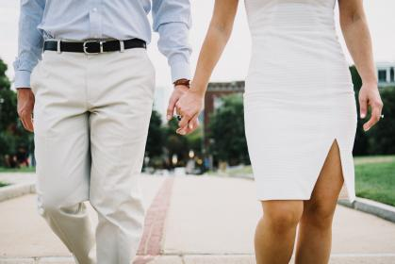
醒来觉得甚是爱你。
我愿意舍弃一切，以想念你终此一生。
我一天一天明白你的平凡，同时却一天一天愈更深切地爱你。你如照镜子，你不会看得见你特别好的所在，但你如走进我的心里来时，你一定能知道自己是怎样好法。

Slide 23
至永劫的思念
至永劫的思念

Slide 24
Valentine’s Day
Party!
情人节

